Slide 1
Unidad 1: Funciones de orden y análisis de algoritmos
Tema: 2.5 Notación O grande
Dr. Miguel Meza

Slide 2
1.2.3 Notación asintótica y 1.2.5 Big O
Notación Big O | Análisis de algoritmos de forma sencilla
https://www.youtube.com/watch?v=MyAiCtuhiqQ&ab_channel=ChioCode

Slide 3


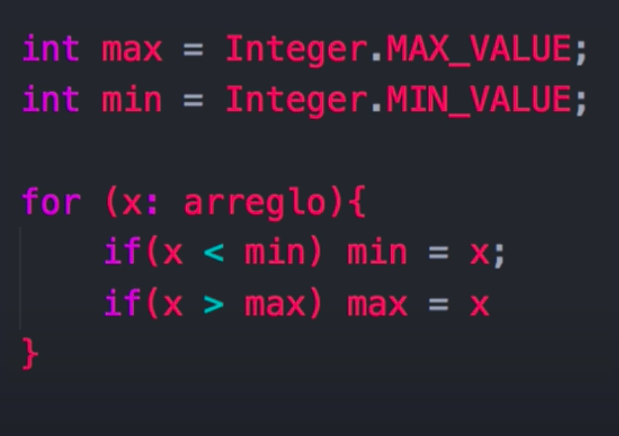




Slide 4
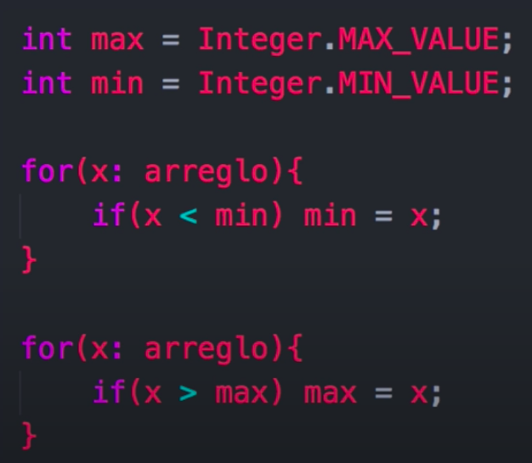

Slide 5
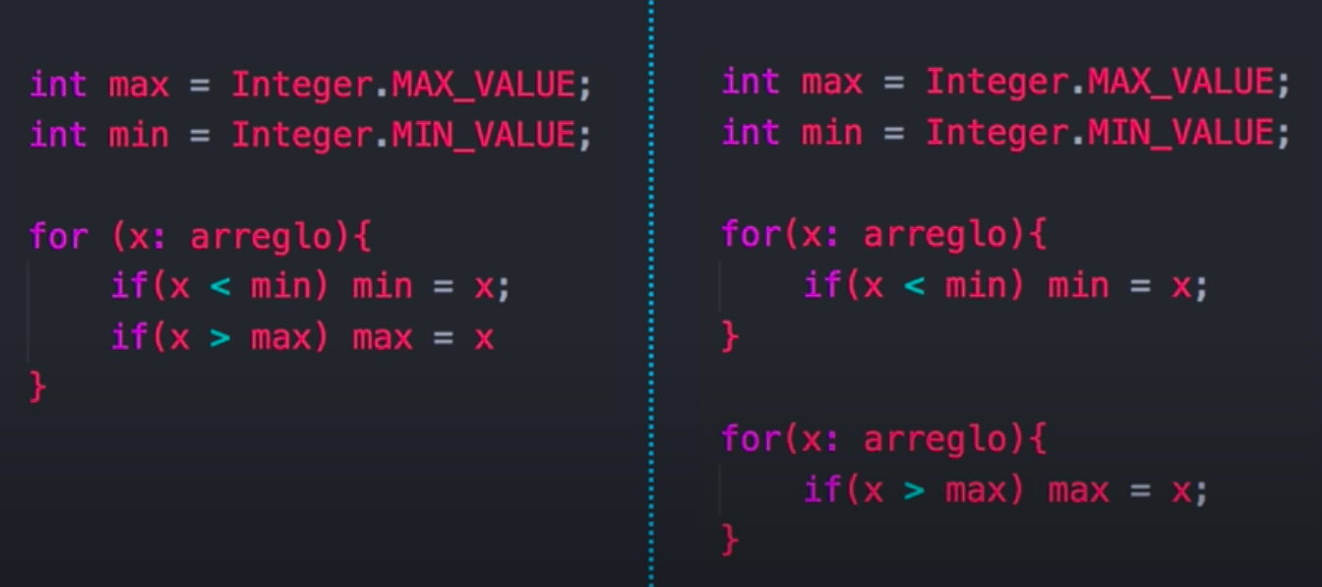

Slide 6
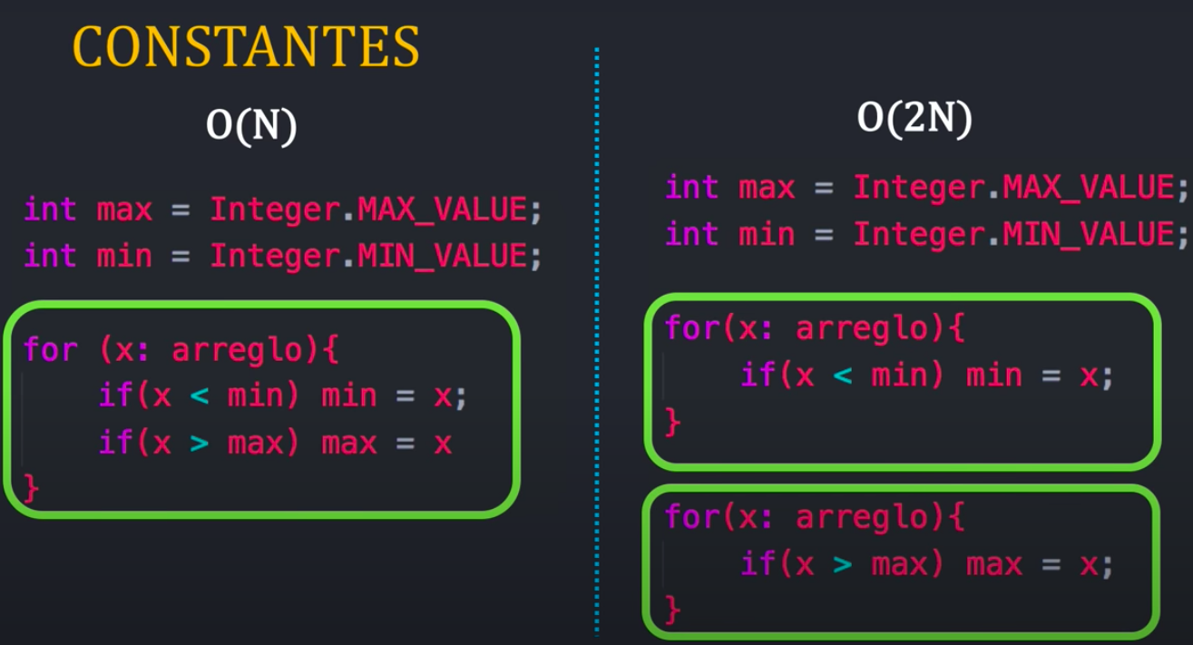

Slide 7
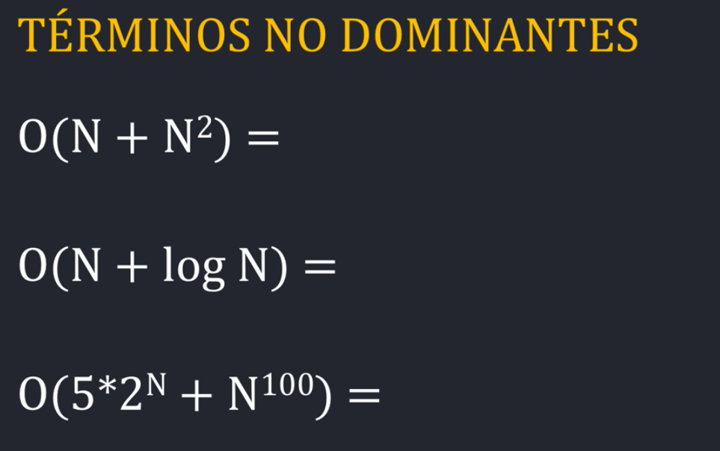

Slide 8
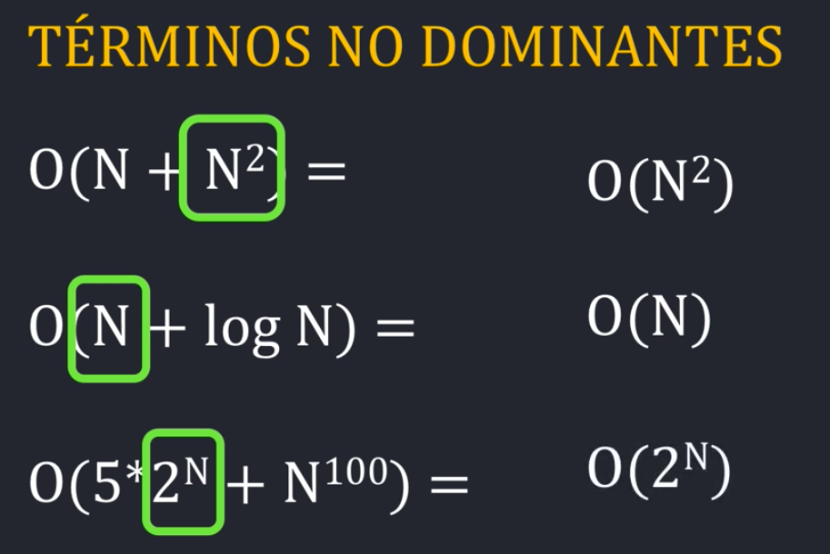

Slide 9
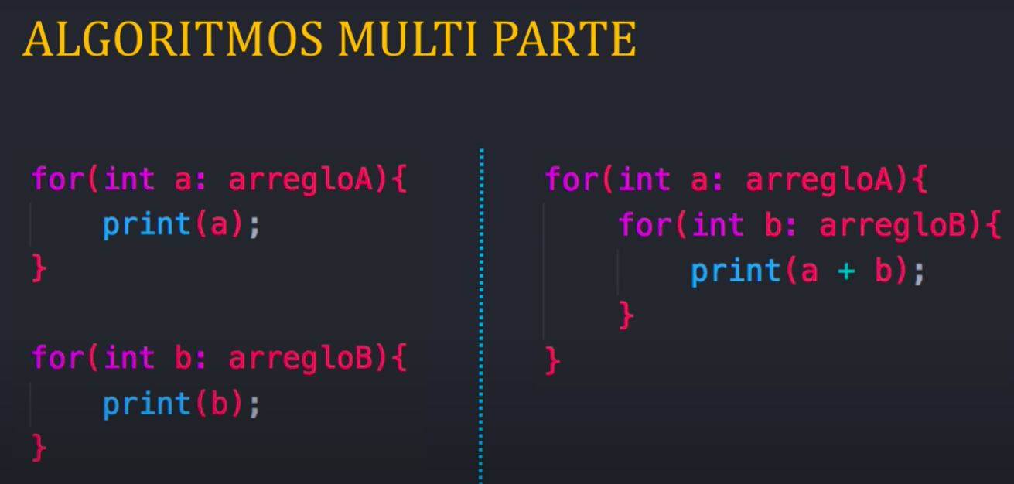

Slide 10
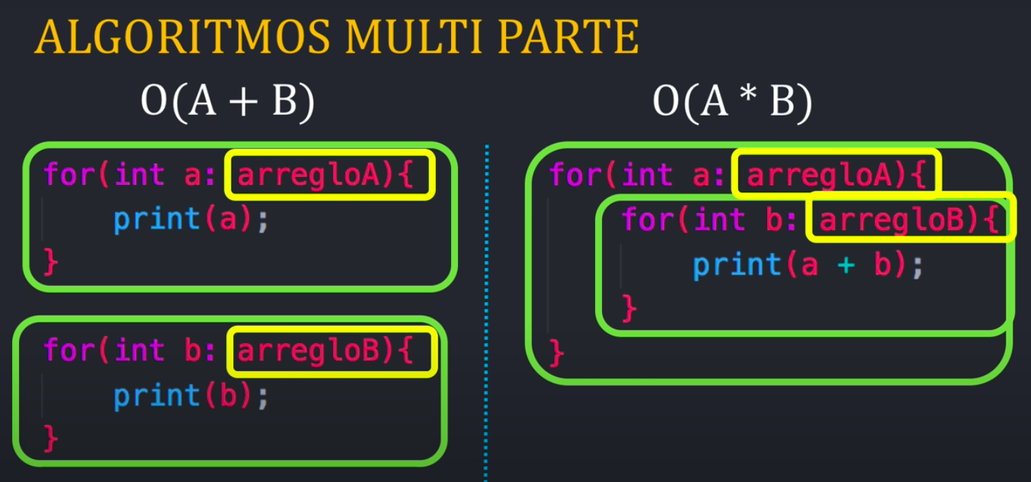

Slide 11
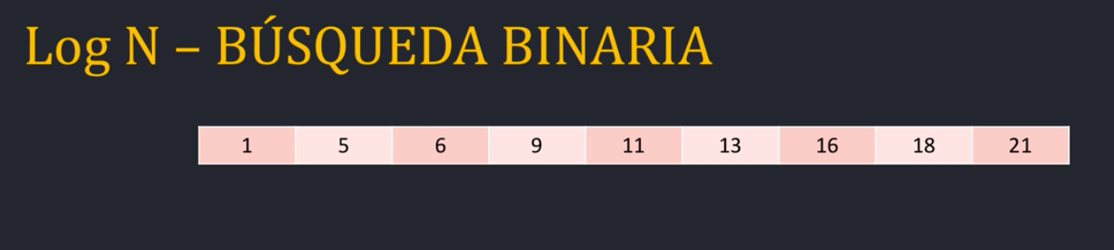

Slide 13
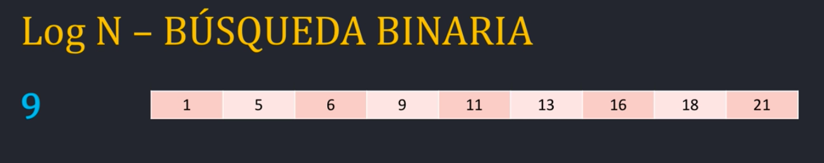

Slide 14
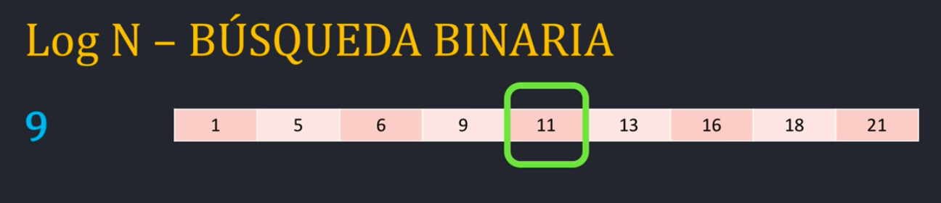

Slide 15
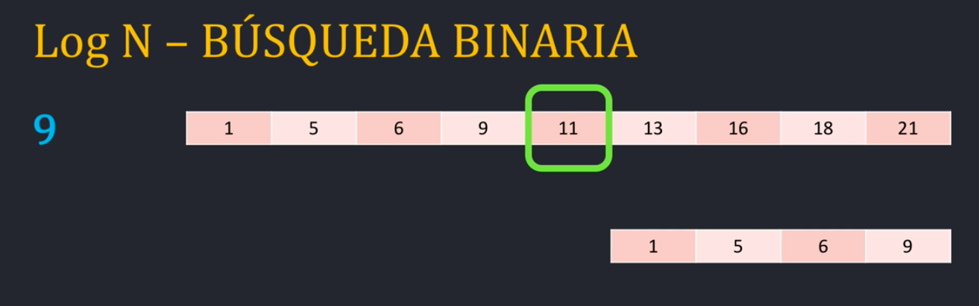

Slide 16
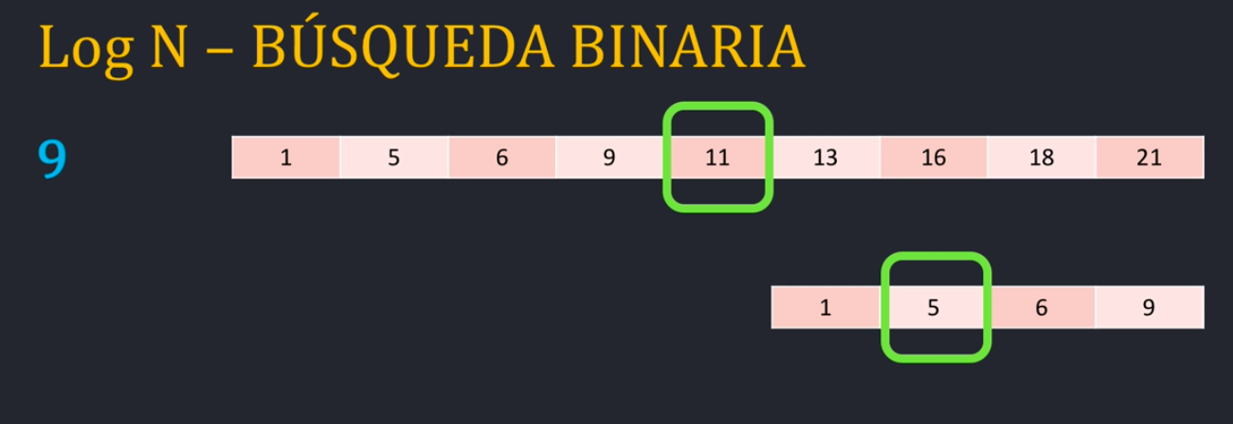

Slide 17
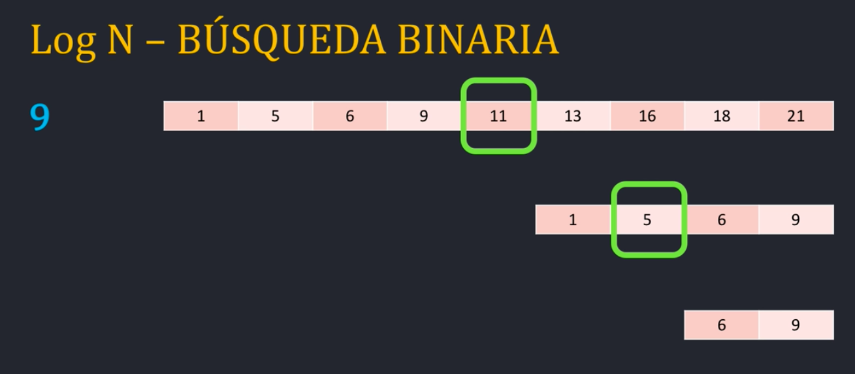

Slide 18
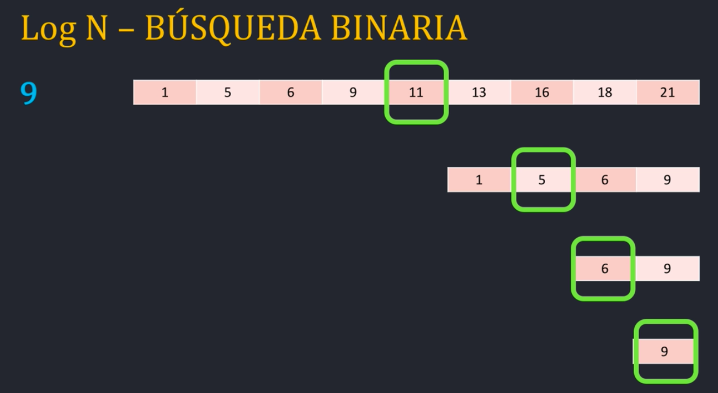

Slide 19
Solución de Busqueda Binaria
Piensa como sería el código que da solución al problema
¿Cuál seria el Big O?
Para demostrar grafica entrada vs cálculos del ciclo que realiza la búsqueda binaria.

Slide 20
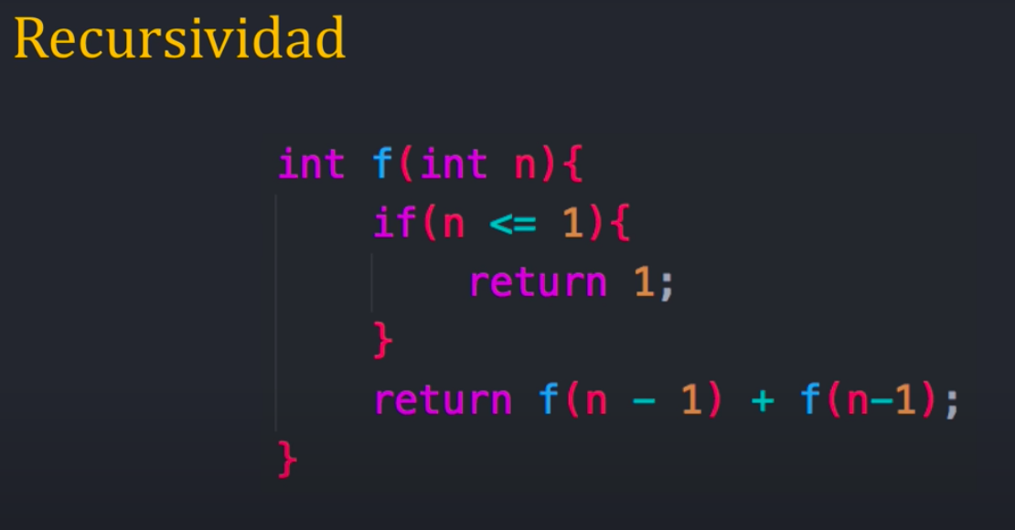
Realiza una prueba de escritorio con f(4)

Slide 21
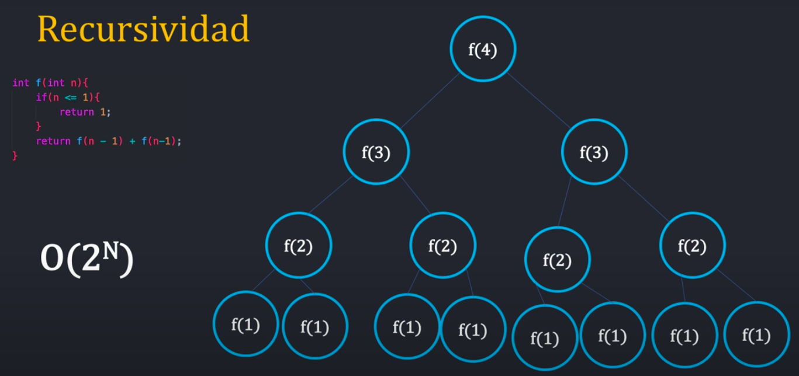
f(4) = 8

Slide 22
Fuente
https://www.youtube.com/watch?v=HEISXs0wYlM&t=801s&ab_channel=VidaMRR

